Slide 1
Khởi động
1. Đọc đoạn 1 của bài Lễ chào cờ?

Slide 2
Khởi động
2. Đọc 2 đoạn còn lại của bài Lễ chào cờ?

Slide 3
Khởi động
3. Qua bài em hiểu gì về buổi lễ chào cờ ở một số trường?

Slide 4
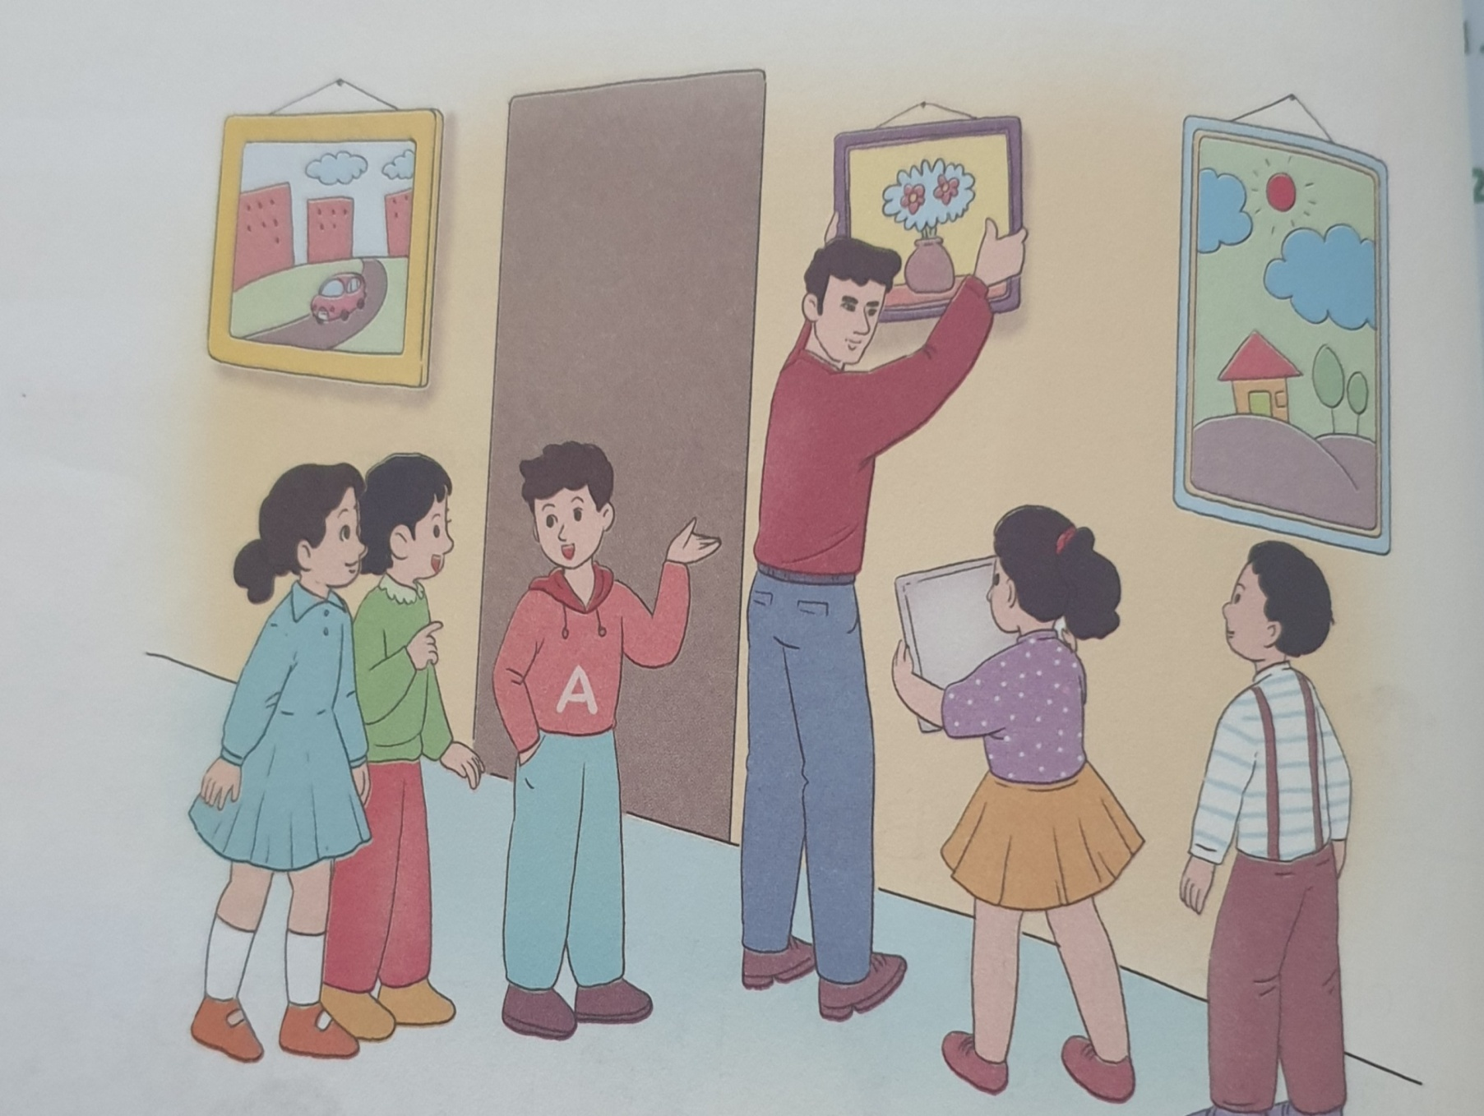

Slide 5
Bạn mới
Giờ ra chơi, cả lớp ùa ra sân trường. A-i-a là học sinh mới, chưa quen ai nên không tham gia nhóm nào. Thấy cô bé thơ thẩn ngoài sân, thầy giáo bảo: “Em vào chơi với các bạn đi!”. Được thầy khích lệ, A-i-a cất tiếng: “Cho mình... chơi...với!”. Nhưng em nói nhỏ quá nên chẳng ai nghe thấy.
“Nào, các em!”. Nghe tiếng thầy giáo, tất cả liện dừng chơi. A-i-a lấy hết can đảm, nhắc lại một lần nữa: “Cho mình... chơi với!”.
Nhưng khi đến lượt làm người đuổi bắt, A-i-a khổng bắt nổi ai vì cô bé chạy quá chậm. “Người đuổi bắt mà chậm thế này thì chán quá!”. – Tét-su-ô kêu lên, khiến A-i-a càng lúng túng.
Thầy giáo đứng quan sát học trò. Thầy gọi A-i-a vào lớp, hỏi: “Em cho thầy xem bức tranh em mới vẽ được không? Các bạn nói là em vẽ đẹp lắm.”. Kể từ hôm đó, cứ đến giờ ra chơi là A-i-a lại mang các bức vẽ đến cho thầy xem. Thầy treo những bức tranh đó trên bức tường dọc hành lang. “Tranh đẹp quá!”, “Tranh của A-i-a đấy!” – Các bạn trong trường bàn tán xôn xao.
Một hôm. Tét-su-ô đến gặp A-i-a, bảo: “Ngày mai, cậu chơi đuổi bắt với chúng tớ nhé!”.
Theo NA-RIU-KI (Anh Chi dịch)

Slide 6
A-i-a, Tét-su-ô,khích lệ, nên, đến lượt, lúng túng, hành lang, thơ thẩn, một lần nữa, bức vẽ, xôn xao.
Thầy gọi A-i-a vào lớp, hỏi: "Em cho thầy xem bức tranh em mớivẽ được không? Các bạn nói là em vẽ đẹp lắm."
/
/
//
//

Slide 7
1.Vì sao trong giờ ra chơi, A-i-a không tham gia cùng nhóm nào?Khoanh tròn chữ cái trước ý đúng:
a) Vì A-i-a thích chơi một mình ở sân trường.
b) Vì A-i-a là học sinh mới, chưa quen ai.
c) Vì A-i-a thích ở trong lớp để vẽ tranh.
b) Vì A-i-a là học sinh mới, chưa quen ai.

Slide 8
3. Thầy giáo đã giúp A-i-a tự tin bằng cách nào?
Đánh dấu x vào ô phù hợp:
 | ĐÚNG | SAI
a) An ủi khi thấy A-i-a chạy chậm.
b) Đề nghị A-i-a cho thầy xem tranh em vẽ.
c) Khen A-i-a vẽ đẹp
d) Treo tranh của A – i – a để mọi người cùng xem
x
x
x

Slide 9
2. Những chi tiết nào cho thấy A-i-a rất rụt rè?
Đánh dấu x vào ô phù hợp:
 | ĐÚNG | SAI
a) A-i-a không dám chủ động làm quen với các bạn.
b) A-i-a nói rất nhỏ và ngập ngừng.
c) A-i-a chạy rất chậm.
d) A-i-a lúng túng khi bị các bạn chê chạy chậm.
x
x
x

Slide 10
4. Theo em, vì Sao Tét-su-ô chủ động đến rủ A-i-a cùng chơi? Khoanh tròn chữ cái trước ý đúng:
a) Vì thầy giáo yêu cầu bạn ấy làm thế.
b) Vì A-i-a đã tập luyện và chạy nhanh hơn.
c) Vì Tét-su-ô đã hiểu và quý mến người bạn mới.
c) Vì Tét-su-ô đã hiểu và quý mến người bạn mới.

Slide 11
Mỗi người có điểm mạnh riêng. Khi chơi với bạn, nên hoà đồng, nhìn vào điểm mạnh của bạn để có thể học hỏi; không nên chê bai, kì thị khi thấy bạn không giống mình.

Slide 12



LUYỆN TẬP
1.Trong câu “Em vào chơi với các bạn đi !”, lời nói của nhân vật được đặt trong dấu câu nào?
Dấu chấm than.
Dấu chấm hỏi.
Dấu ngoặc kép.
Dấu ngoặc kép

Slide 13
2.Tìm thêm một câu là lời nói của nhân vật trong bài đọc trên. Dấu câu nào cho em biết đó là lời nói của nhân vật? Viết câu trả lời của em.
Lời nói của nhân vật:
…………………………………………………………………………………
“Ngày mai, cậu chơi đuổi bắt với chúng tớ nhé”.
ngoặc kép
Dấu ……………………………. cho em biết đó là lời nói
của nhân vật.

